Slide 1
SIGURNOST NA INTERNETU
Jakov Vujeva i Dino Veršić
8. veljače, 2018.
Prezentacija za učenike 4. razreda

Slide 2
ŠTO JE INTERNET?
Skup povezanih računala koji omogućuju brzu razmjenu podataka neovisno o njihovoj udaljenosti čine mrežu Internet.
Javno, svjetsko vlasništvo, nema autora
Svi koji su priključeni na Internet mogu se jednostavno, brzo i besplatno dopisivati, slati poruke, tražiti potrebne informacije…

Slide 3
SIGURNOST RAČUNALA
Za upotrebu Interneta ti treba Browser ili Web-preglednik, program koji ti omogućava pristup web stranicama (dokumentima na Internetu), npr. Internet Explorer, Mozzila Firefox,…
Prije njihovog priključka na Internet, treba osigurati računalo od napada s Interneta

Slide 4
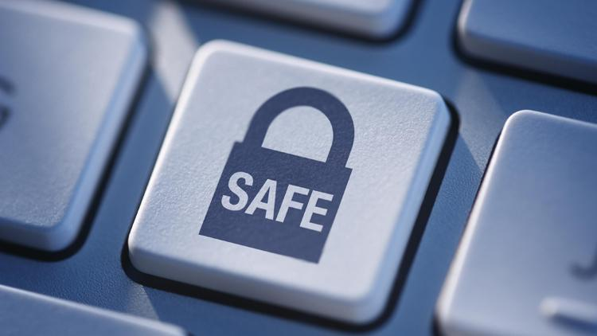
KAKO OSIGURATI RAČUNALO
U postavkama web-preglednika Tools – Internet options – Security and Privacy treba postaviti postavke tako da se na najbolji način zaštitite od virusa i sličnih napada.
U postavkama Security treba postaviti razinu osiguranja na Medium, ili čak na High, nikada na Low.
Pop-up prozorčiće ili male web stranice koje nam znaju iskočiti prilikom pritiska nekog linka na web stranici treba blokirati u postavkama Security

Slide 5
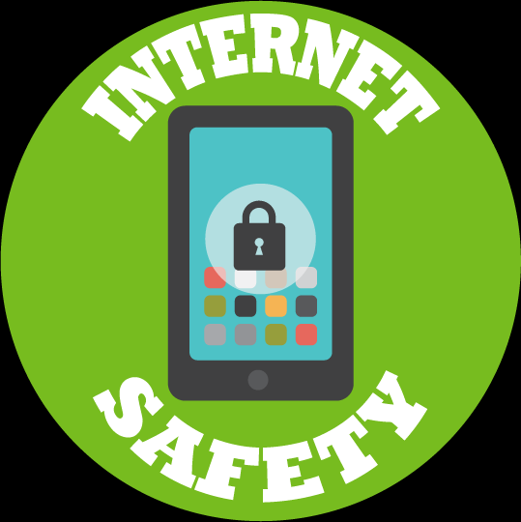
SECURITY AND PRIVACY
I u postavkama treba postaviti da ti preglednik obriše sve tvoje podatke kad ga ugasiš
Cookies ili download mogućnosti stranica treba dostupiti samo u slučaju da ti trebaju prilikom korištenja Interneta

Slide 6
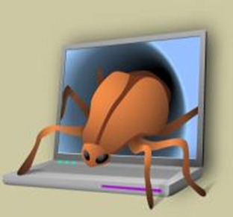
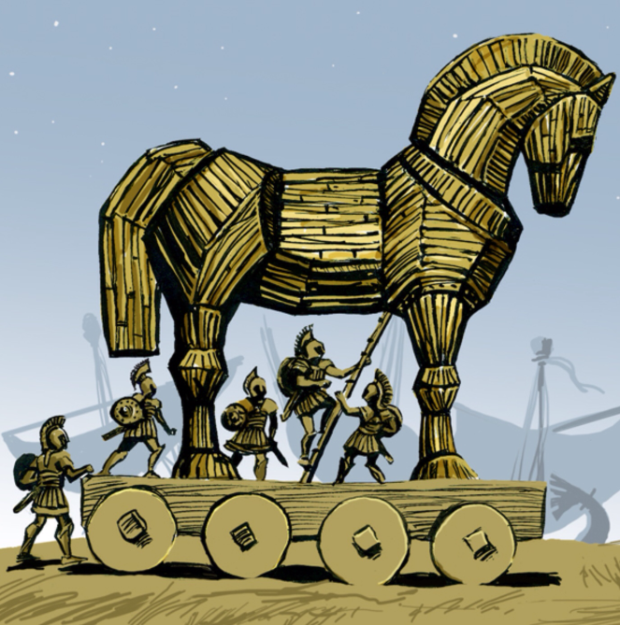
OPASNOSTI S INTERNETA
Malware je vrsta štetnih, zlonamjernih programa.
Značajke malwarea su oštećivanje, uništavanje i brisanje sustavskih i/ili korisničkih podataka, uzrokovanje nekontroliranih radnji na računalu.

Slide 7
OPASNOSTI S INTERNETA
Virusi - računalni program koji se samostalno umnožava čineći različite oblike štete i neželjene posljedice na zaraženom računalu.
Mali programi koji imaju za cilj napraviti štetu na zaraženom računalu.

Slide 8
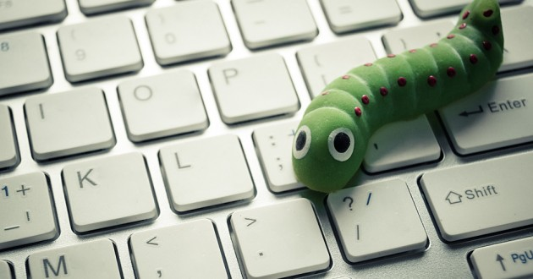
OPASNOSTI S INTERNETA
Crvi - programi koji neprestano umnožavaju sami sebe zagušujući promet podataka na mreži ili pune podacima tvrdi disk računala sve dok se on potpuno ne napuni.
Koriste računalne mreže da bi se kopirali na druga računala, često bez sudjelovanja čovjeka.

Slide 9
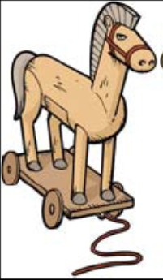
OPASNOSTI S INTERNETA
Trojanski konj - programi koji se maskiraju u poznate, bezopasne programe, a zapravo rade štetu na vašem računalu.

Slide 10
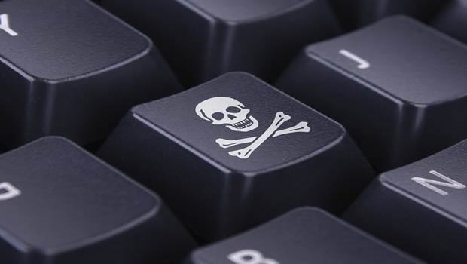
OPASNOSTI S INTERNETA
Spyware - programi koji prate što radite na računalu i o tome obavještavaju nekog drugog.
Široka kategorija malwarea čija je namjena presretanje ili preuzimanje djelomične kontrole rada na računalu bez znanja ili dozvole korisnika.

Slide 11
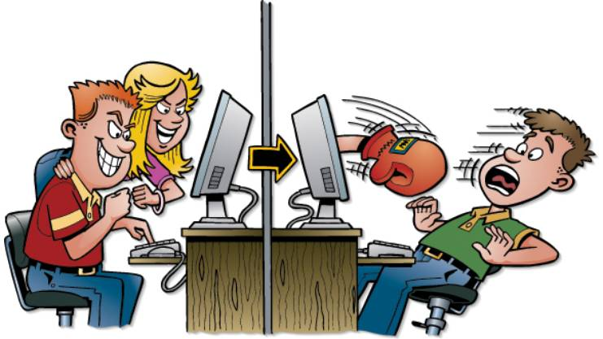
CYBERBULLYING - NASILJE
Internetsko nasilje ili Cyberbullying je nasilje pomoću kompjutera i mobitela
Posljedice su gore nego kod “klasičnog” nasilja
Napad se dešava kad maloljetnik:
Šalje uznemirujuće poruke mobitelom,…
Ukrade ili promijeni lozinku ili nadimak
Objavljuje privatne podatke ili neistine
Šalje uznemirujuće slike
Šalje viruse na e-mail ili mobitel
Šalje pornografiju i neželjenu poštu
Lažno se predstavlja kao drugo dijete

Slide 12
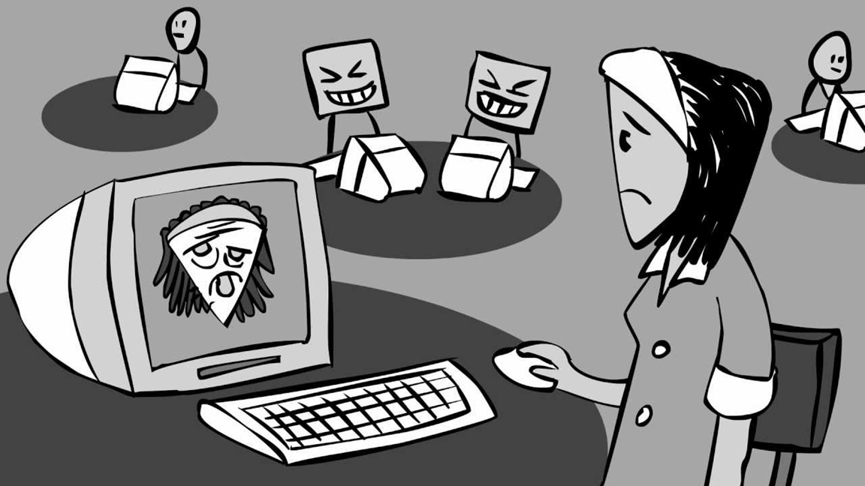
CYBERBULLYING - preventiva
BUDI PAŽLJIV /A kome daješ svoje osobne podatke.
TUĐI OSOBNI PODACI nikada se ne dijele bez znanja te osobe!
NIKAD NIKOME NE RECI SVOJU LOZINKU!!!
Ne stavljaj na Internet ništa što ne želiš da vide ostali.
Ako dobiješ poruku s nepoznatog broja, NE ODGOVARAJ!
Budi pažljiv i obziran prema drugima.
Ako si dobio uznemirujuću poruku, razgovaraj o tome s roditeljima ili nekom drugom bliskom odraslom osobom.
U takvim slučajevima sačuvaj poruke kao dokaz.

Slide 13
Pecanje (fishing) u elektroničkom moru
Često takve poruke prođu kroz filtre za neželjenu poštu i tada je odgovornost na svakoj osobi da odvoji sumnjivu od stvarne poruke i poduzme odg. korake!
Sumnjive poruke elektroničke pošte su poruke kojima nas pošiljatelji žele prevariti primamljujući nas pričom o dobitku na nekakvoj nagradnoj igri, bogatstvom koje žele podijeliti, i sl.
Pri tome koriste osobne podatke koje su našli na mrežnim profilima i društvenim mrežama.

Slide 14
KRAĐA IDENTITETA
Krađa identiteta ili nasilje putem posrednika je najopasnija vrsta nasilja preko Interneta.
Ono se događa kad počinitelj napada žrtvu preko treće osobe, ili jednostavno šteti osobi (njenom ugledu, imenu i časti), kojoj je ukrao identitet.

Slide 15
Zaštitite privatnost na Facebooku
Facebook je najpopularnija društvena mreža s oko 500 milijuna korisnika
Od toga je oko 150 000 maloljetnika u Hrvatskoj
Korisnici dijele jedni s drugima informacije, a da ne vode računa o tome koliko i koje podatke zaista žele podijeliti s drugima.
Tipični podaci koji mogu poslužiti za zlouporabu su datum i mjesto rođenja i/ili majčino djevojačko prezime, zatim trenutna lokacija, kontakt podaci i podaci o kretanju

Slide 16
DRUŠTVENE MREŽE
Danas najviše informacija sa svijetom dijelimo putem društvenih mreža (npr. Facebook) i microblogging servisa kao što je Twitter.
Te su aktivnosti postale toliko uobičajene da ponekad zaboravimo koliko je širok krug ljudi koji sve to vide
Uz to nam najveći operateri društvenih mreža ne garantiraju da jednog dana podaci koji su bili vidljivi samo našim prijateljima neće postati javni

Slide 17
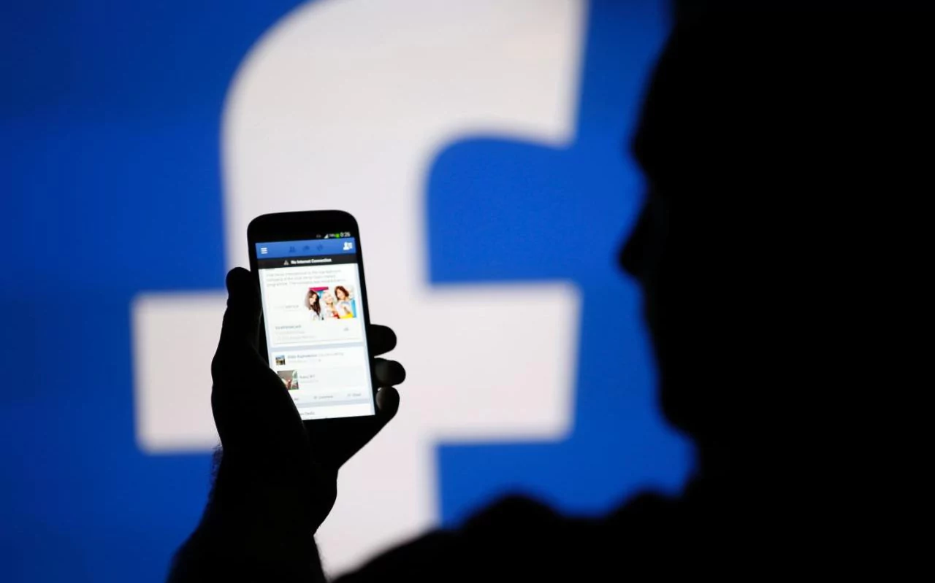
RIZICI UPORABE FACEBOOKA
Neke od mogućih zlouporaba:
Uzrokovanje štete ugledu neke osobe
Zastrašivanje ili cyber-bullying
Ucjenjivanje
Prepoznavanje lica za fizičko nasilje
Krađa potpomognuta podacima prikupljenih s Facebooka
Krađa identiteta
Lažno predstavljanje
Uhođenje

Slide 18
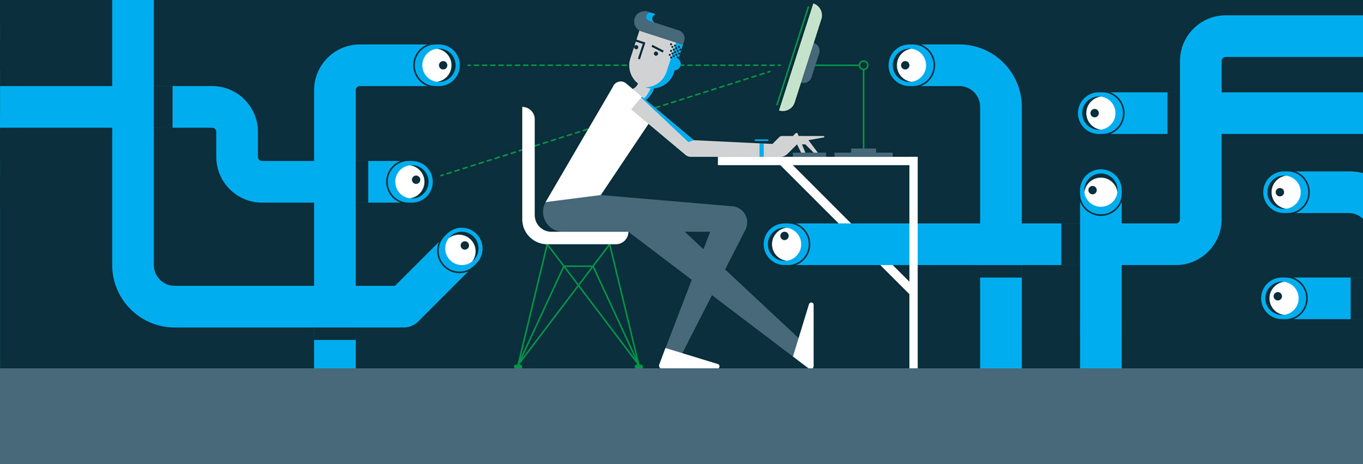
ZAŠTITA PRIVATNOSTI
Datum rođenja možete ukloniti s Facebook profila u postavkama – Edit my Profile – Basic Information tako da za Birthday odaberemo opciju “Don’t show my Birthday in my Profile”
Poželjno je i ukloniti mjesto rođenja (Hometown) na isti način
Zaštitu na Facebooku možemo urediti i kontrolirati putem naših postavki.
Pravila privatnosti koje Facebook definira je da su ime, prezime i slika uvijek javno dostupni.

Slide 19
Zaštitite svoje računalo i pametno koristite Internet jer ne znate tko sve “iza njega stoji”☺

Slide 20
I NEŠTO ZA KRAJ…
filmić

